Slide 1






Técnicas de Aprendizagem Automática para Previsão da Capacidade de PTDs

Slide 2
TABLE OF CONTENTS
01
02
03
04
ANÁLISE DOS DADOS
REGRESSÃO
CLASSIFICAÇÃO
DEMONSTRAÇÃO
05
CONCLUSÃO

Slide 3
Objectivos do trabalho
Regressão
Classificação
Estimação da variável dependente contínua "Folga da Rede", prevendo assim a capacidade restante da rede com base em parâmetros relevantes.
Previsão do nível de utilização da rede (baixa, média ou alta), consequentemente encontrado locais aptos para expansão da rede de estações de carregamento de VEs.

Slide 4
Modelos utilizados
Regressão
Regressão Linear
Árvore de decisão
Linear SVR
Rede Neuronal
Classificação
Árvore de decisão
Linear SVC
K‑vizinhos mais próximos (KNN)
Rede Neuronal

Slide 5
01
ANÁLISE EXPLORATÓRIA DOS DADOS

Slide 6
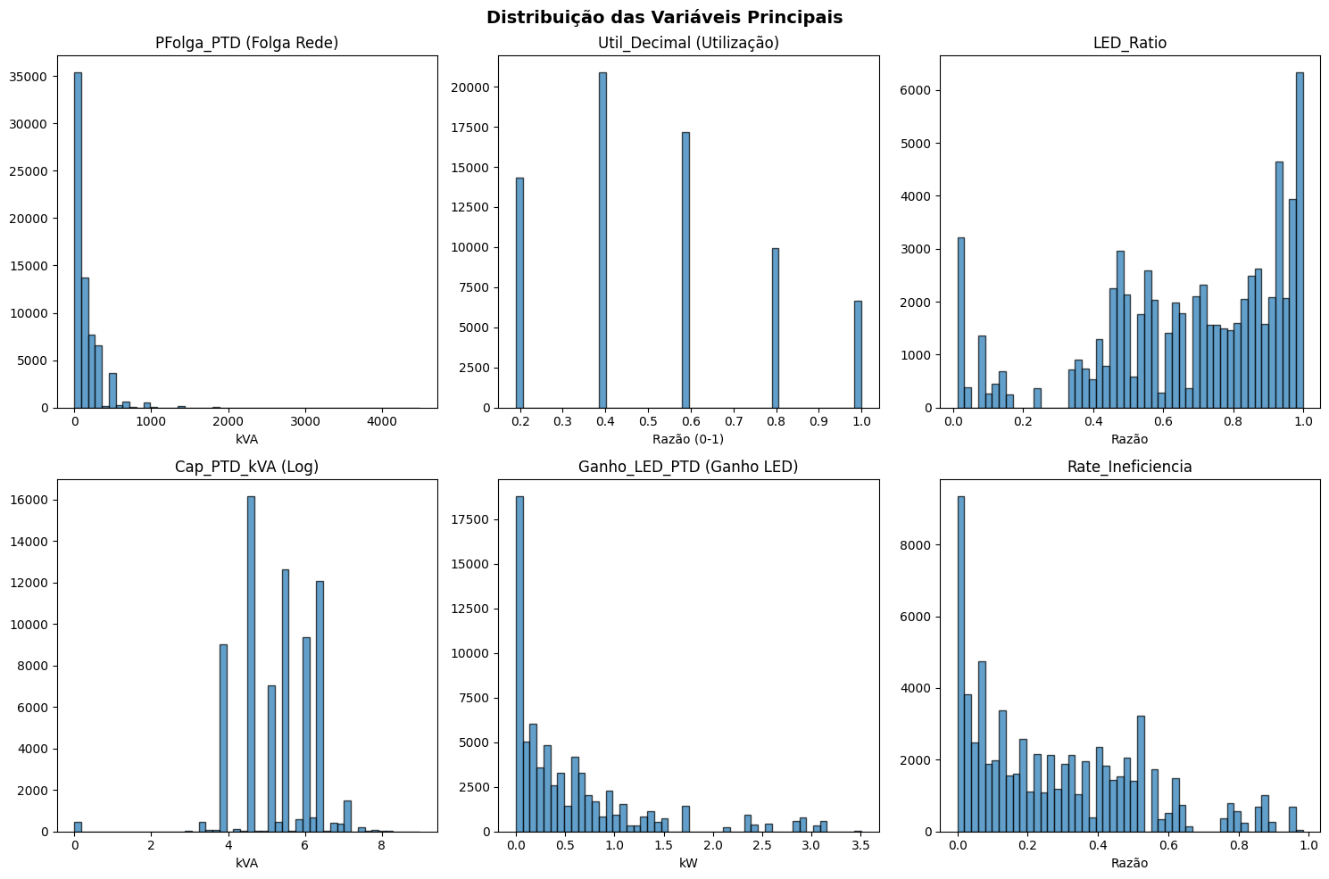
Análise Exploratória
LED_Ratio
maioria dos PTDs já com níveis elevados de LED, mas ainda há margem de melhoria
Util_Decimal
rede em média subcarregada (concentração entre 0.2 e 0.6)
Cap_PTD_kVA
é o preditor mais correlacionado com a folga de potência

Slide 7
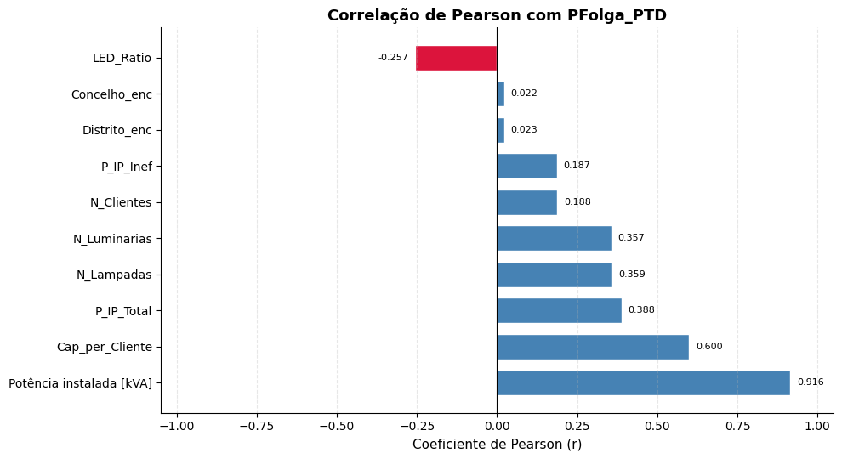
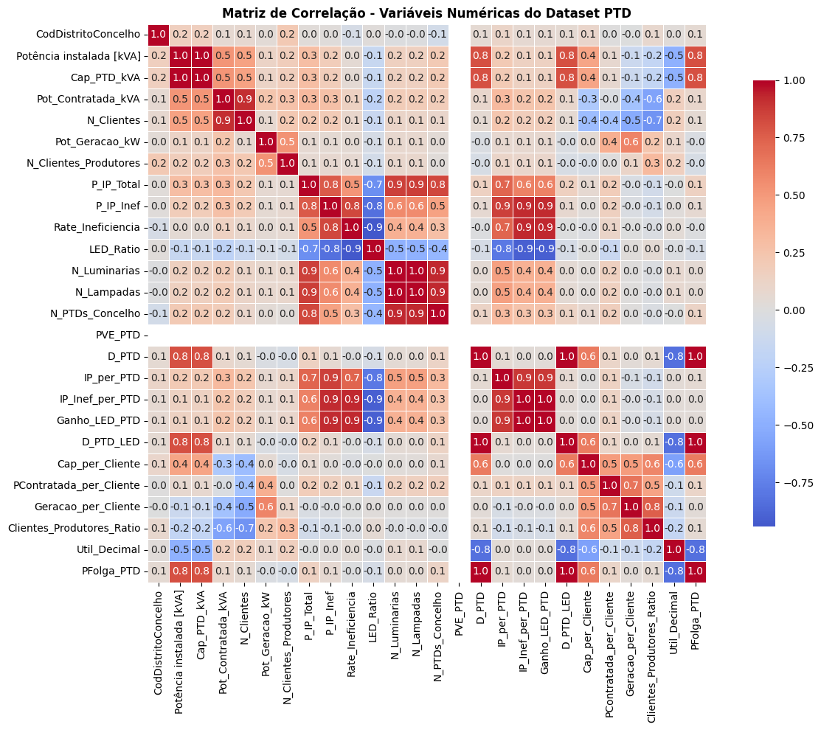
Variáveis e correlação
Variáveis-Alvo
PFolga_PTD
Ganho_LED_PTD
D_PTD
Rate_Ineficiencia
PVE_PTD
utilizRede
Variáveis de input
Potência instalada [kVA]
N_Clientes
P_IP_Total
P_IP_Inef
LED_Ratio
N_Luminarias
N_Lampadas
Cap_per_Cliente
Distrito_enc
Concelho_enc

Slide 8
02
REGRESSÃO

Slide 9
Resultados da regressão
Linear
Árvore
MAE: 37.45
RSME: 57.3
MAE: 36.3
RSME: 58.7
Linear SVR
Rede Neuronal
MAE: 36.7
RSME: 59.4
MAE: 35.4
RSME: 55.4
Legenda:
MAE (Erro absoluto médio) RSME (Raíz do erro quadrático médio)

Slide 10
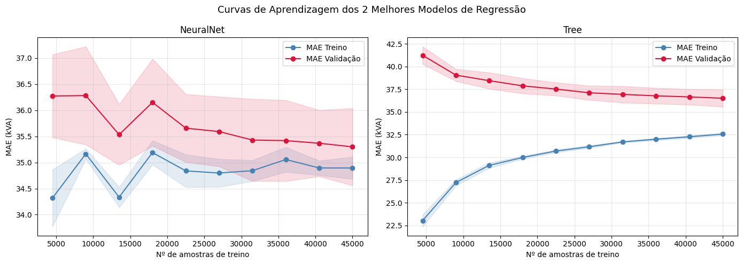
Validação da Regressão
NeuralNet: Treino adequado curvas convergem e gap reduzido
Árvore: Treino adequado curvas convergem e gap reduzido

Slide 11
Melhor modelo: Rede neuronal A diferença é estatisticamente significativa (p=0.0141 < 0.05).

Slide 12
03
CLASSIFICAÇÃO

Slide 13
Resultados da classificação
KNN
Árvore
Accuracy: 0.64
F1: 0.63
Accuracy: 0.65
F1: 0.64
Linear SVC
Rede Neuronal
Accuracy: 0.6
F1: 0.52
Accuracy: 0.66
F1: 0.65

Slide 14
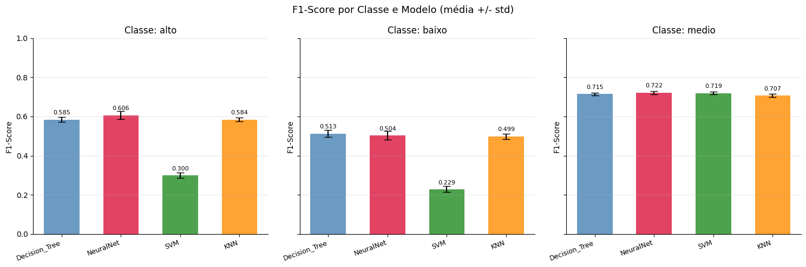
Métricas por classe (Rede neuronal)
Métricas por classe
(Árvore)
Alto
Médio
Alto
Baixo
Médio
Baixo
Precision: 0.7
F1: 0.6
Precision: 0.67
F1: 0.72
Precision: 0.54
F1: 0.5
Precision: 0.68
F1: 0.58
Precision: 0.67
F1: 0.6
Precision: 0.68
F1: 0.58

Slide 15
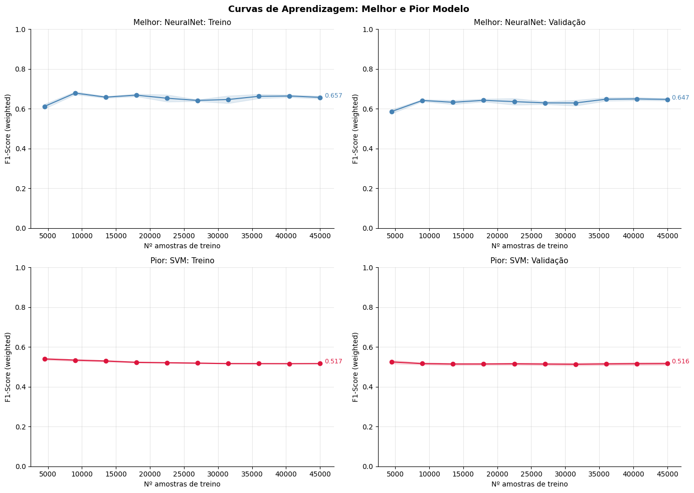
Validação da Classificação
NeuralNet: Treino adequado
Árvore: Treino adequado

Slide 16
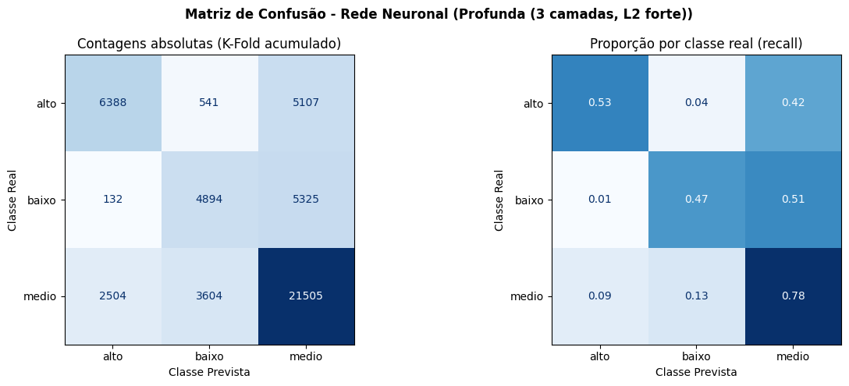
Matriz de confusão

Slide 17
Melhor modelo: Rede neuronal A diferença é estatisticamente significativa (p=0.0141 < 0.05).

Slide 18
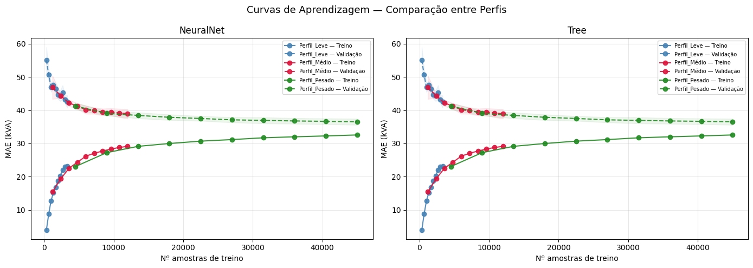
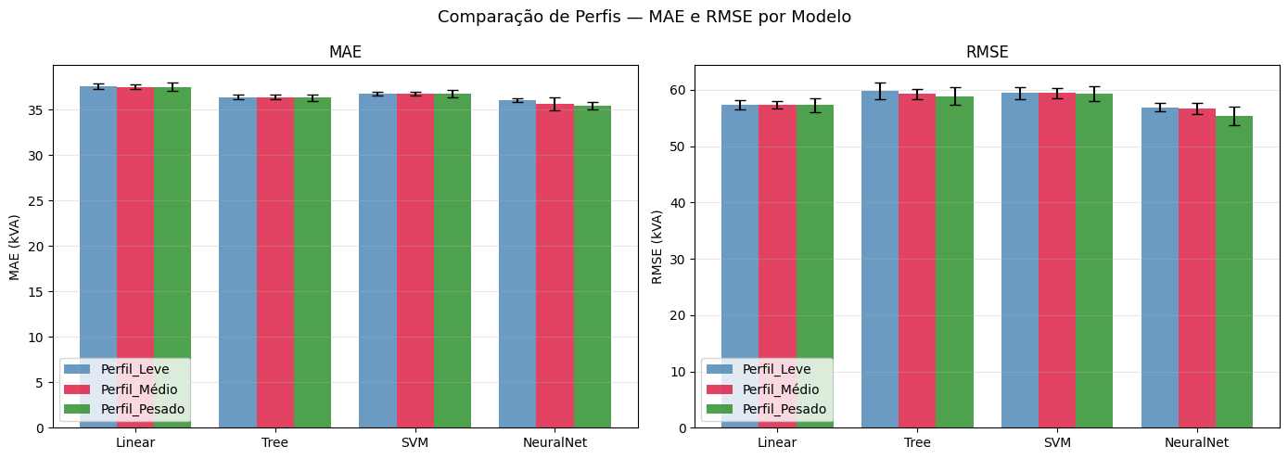
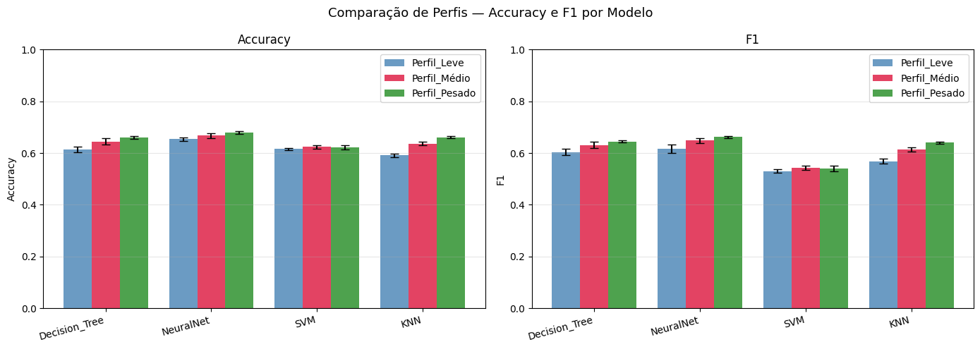
Perfis de treino
Trade-off entre velocidade de treino e precisão dos
modelos

Slide 19
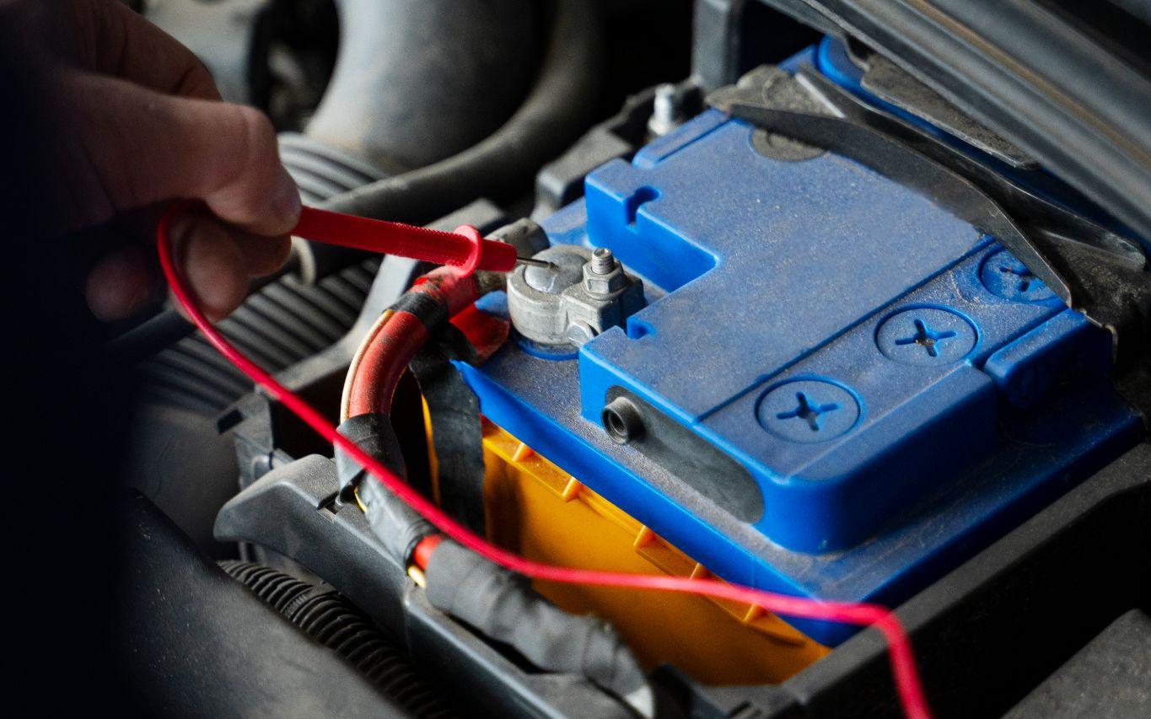
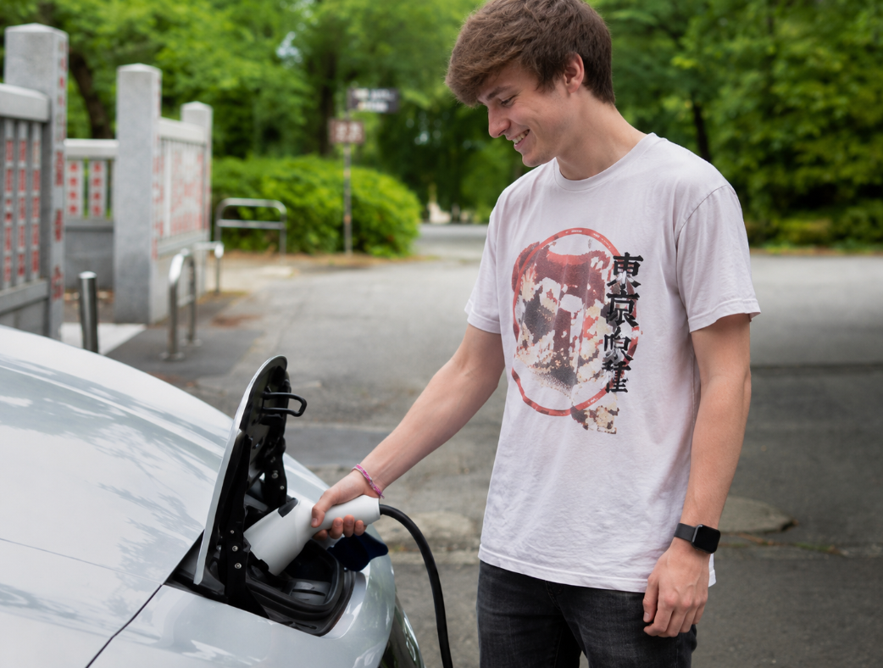

DEMONSTRAÇÃO
04

Slide 20
05
CONCLUSÃO

Slide 21
Conclusões
Desenvolvimentos Futuros
No Âmbito do Projeto
As principais limitações do estudo são: a falta de dados temporais (o que impede prever picos de consumo); o facto de as variáveis geográficas estarem agregadas por concelho, introduzindo ruído; a exclusão da potência contratada devido a muitos valores omissos; o baixo desempenho na classificação da classe "baixo" (F1 ≈ 0,50); e o uso de estimativas teóricas para a carga dos veículos elétricos. Possíveis melhorias futuras incluem a introdução de séries horárias, a resolução dos dados omissos da potência contratada, o uso de modelos ensemble, o reequilíbrio das classes e a validação com dados reais de carregamento de VEs.
Os modelos desenvolvidos são uma ferramenta promissora para triagem e diagnóstico do estado da rede em diversas localizações, com grande potencial no seu uso para descobrir que locais poderiam mais facilmente alojar uma expansão da rede de estações de carregamento de veículos elétricos.

Slide 22
Obrigado!
Alguma pergunta?
Rui Santiago 1221402@isep.ipp.pt
Rui Silva 1231105@isep.ipp.pt
Tiago Barros 1231108@isep.ipp.pt

